Slide 1
Проблемно-игровые технологии по экономическому воспитанию
Шарудилова Виктория Анатольевна
старший воспитатель
МБДОУ «Детский сад «Звездочка» п. Школьное»

Slide 2
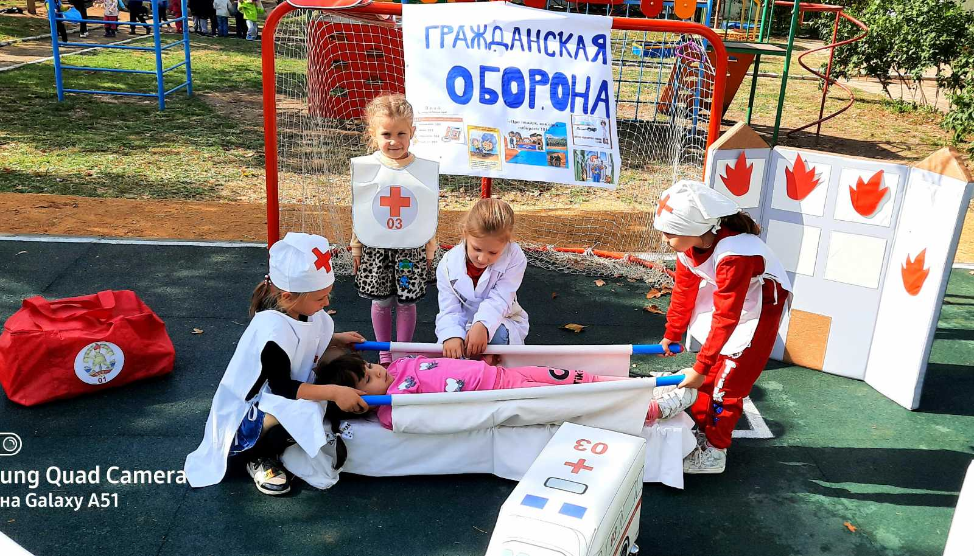
1. Проектная деятельность позволяет детям самостоятельно или совместно с взрослыми открывать новый практический опыт, добывать его экспериментальным, поисковым путем, анализировать его и преобразовывать. С помощью проектов дошкольники осваивают новые понятия и представления о мире личных и семейных финансов. Примерные темы проектов, позволяющих формировать основы финансовой грамотности дошкольника: «Трудиться полезно и почетно», «Наше богатство – формируем представление об истинных ценностях и богатстве человека».

Slide 3
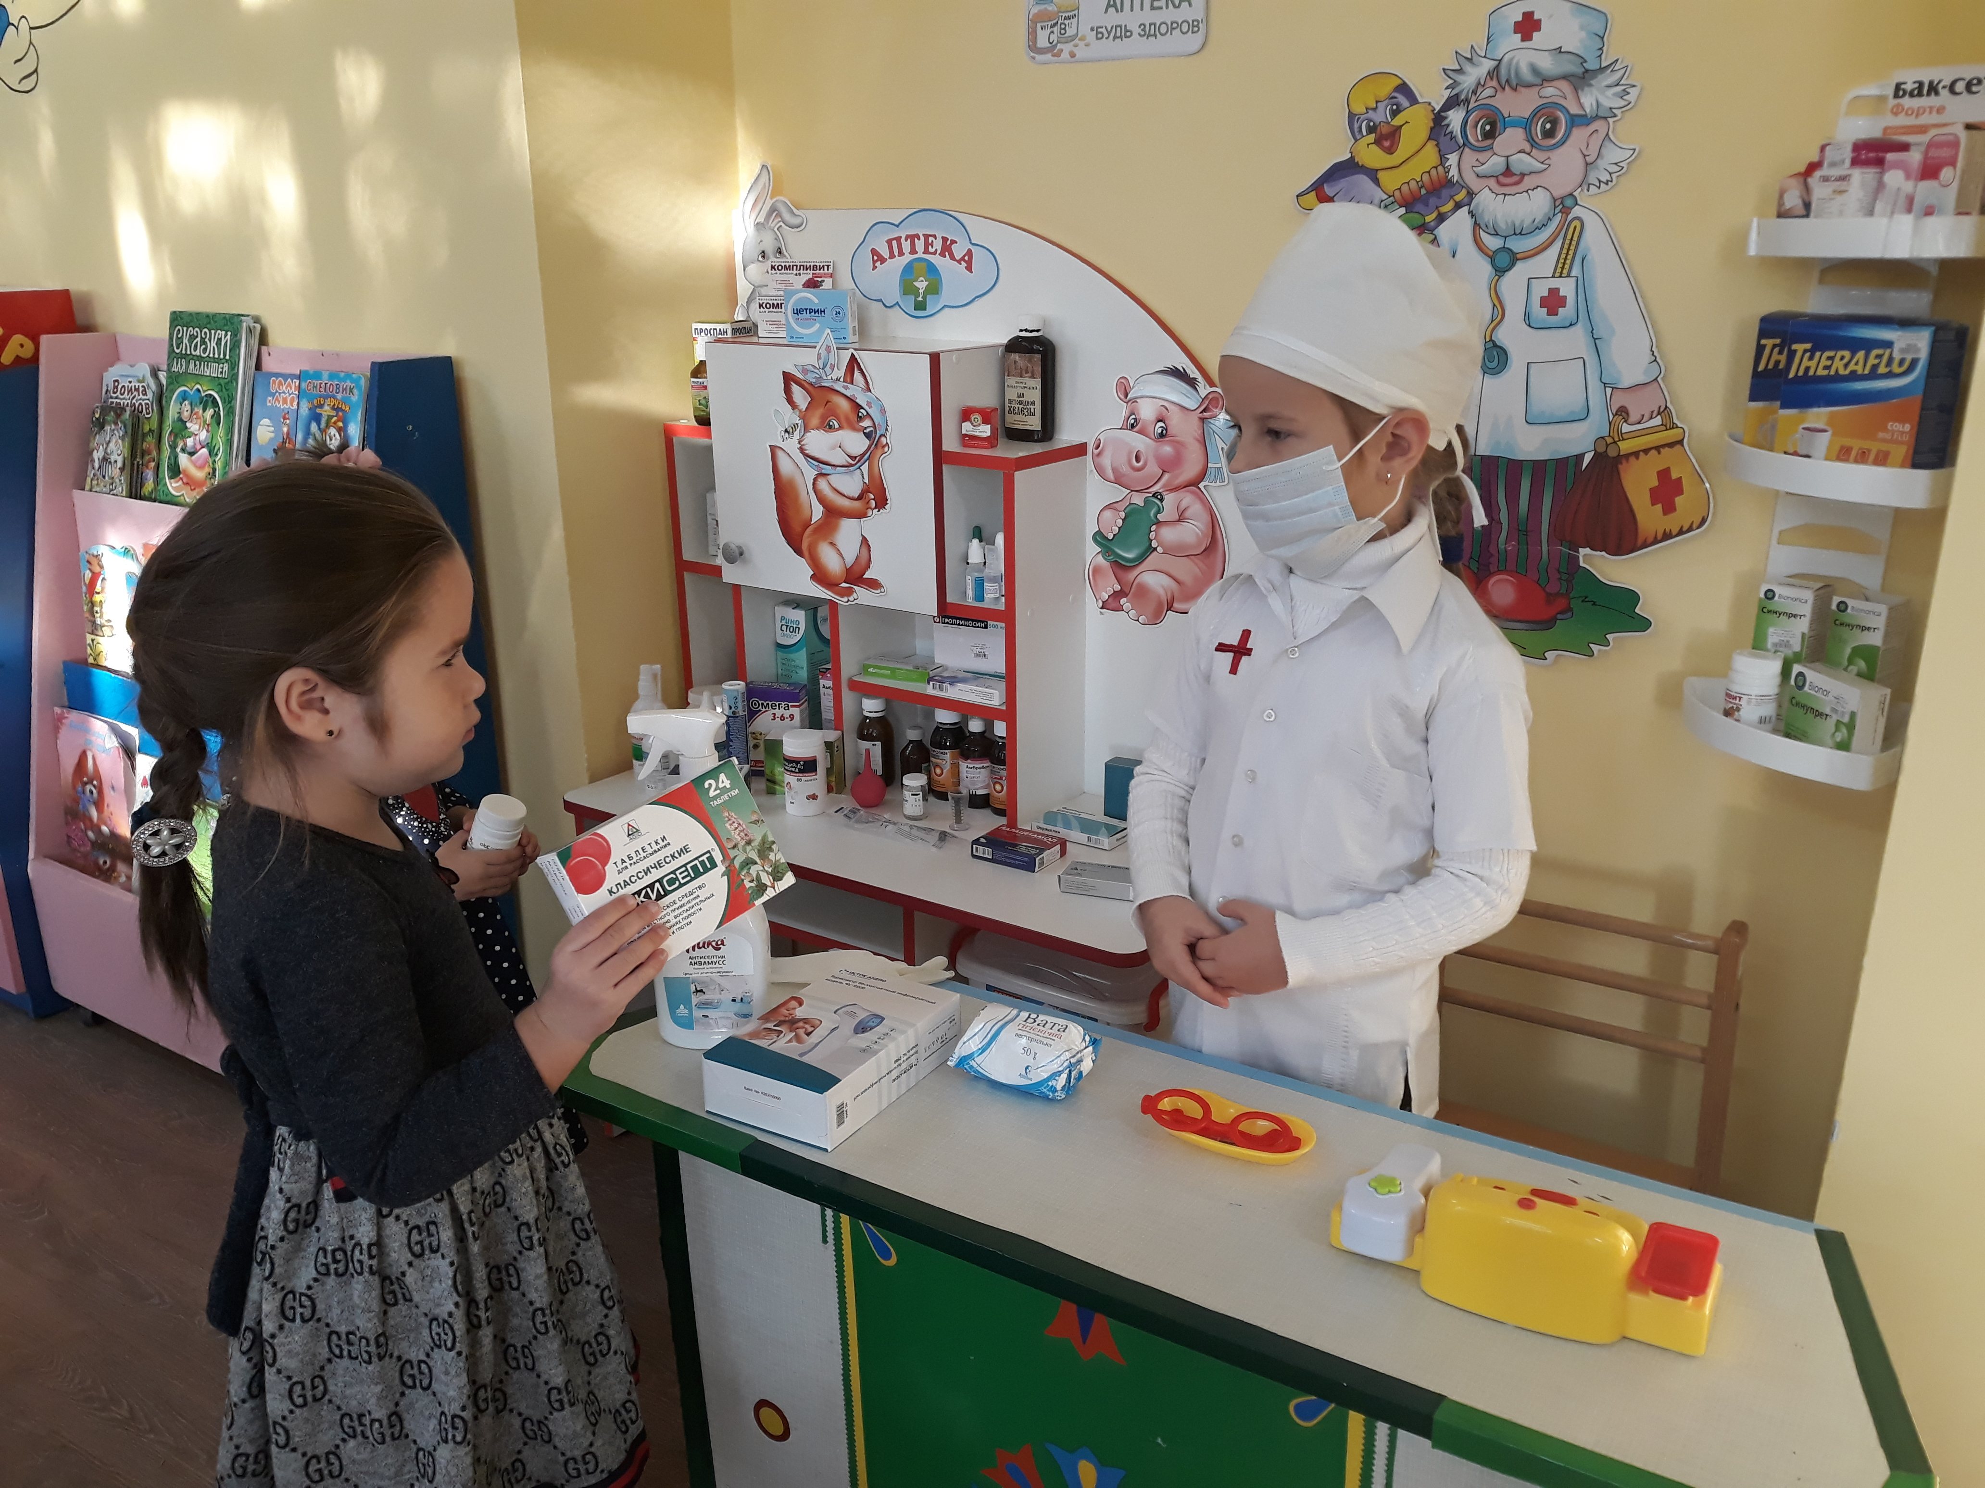
Ситуационные задачи – обучение на примере разбора конкретной ситуации. Эта технология лучше других методов учит решать возникающие проблемы с учетом конкретных условий и фактической финансовой информации. Развитие ребенка-дошкольника предполагает организацию включения его в череду разнообразных, меняющихся ситуаций, которые позволяют узнавать что-то новое о людях, семье, обществе, мире экономики и финансов. Ребенок учится предвидеть последствия собственного поведения, анализировать причины того или иного развития событий. Усложняясь, такие ситуации, как правило, позволяют активизировать у ребенка познавательный интерес, а также сформировать определенный опыт. Образовательные ситуации можно разделить на следующие виды: ситуации морального выбора; ситуации общения и взаимодействия; проблемные ситуации; игровые ситуации; практические ситуации по интересам детей.

Slide 4
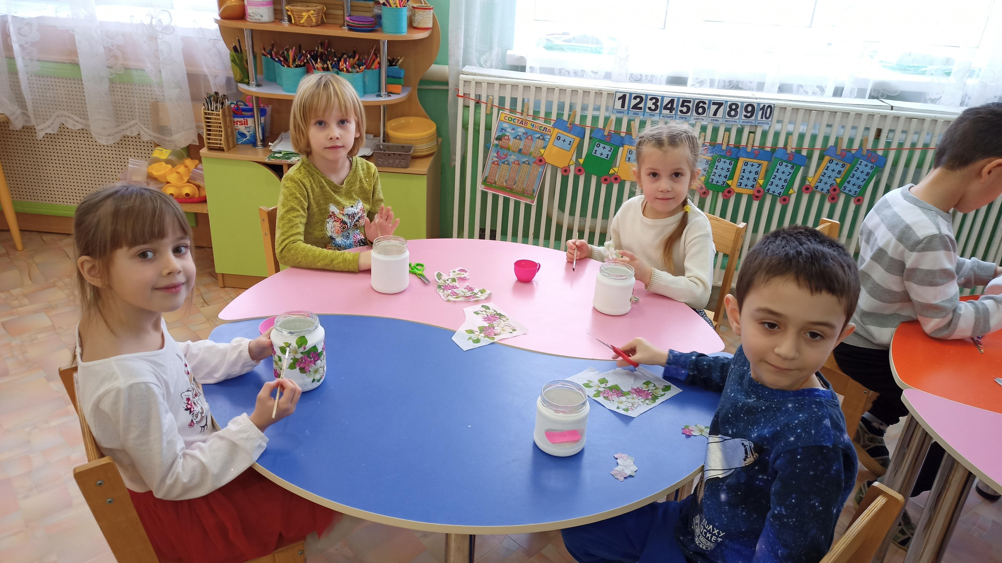
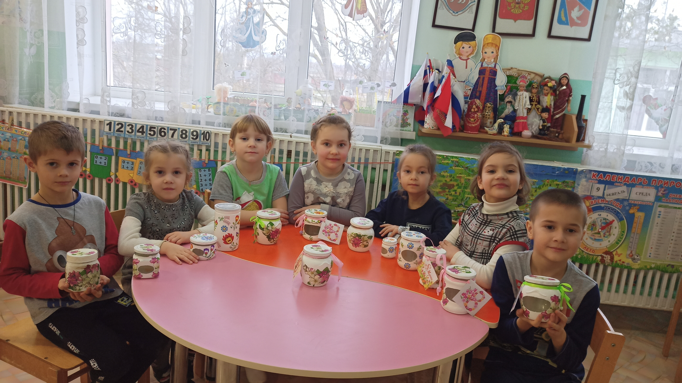
4. Мастерская в первую очередь является формой организации продуктивной деятельности, однако в силу ярко выраженного интегративного характера позволяет развивать двигательную (мелкую моторику), социально-коммуникативную, познавательно-исследовательскую, трудовую деятельность, речевое и физическое развитие. Такая работа может стать более эффективной, если привлекать к участию в ней родителей.

Slide 5
5. Викторины и конкурсы можно рассматривать как своеобразные формы познавательной деятельности с использованием информационно-развлекательного содержания. Происходит интеграция образовательных областей: художественно-эстетическое развитие, социально-коммуникативное развитие, речевое и физическое развитие.
Примерами викторины могут быть: «Разумные траты сказочных героев», «Угадай профессию», «Угадай вид труда», «Какой страны купюра», «Семейный бюджет» и пр.

Slide 6
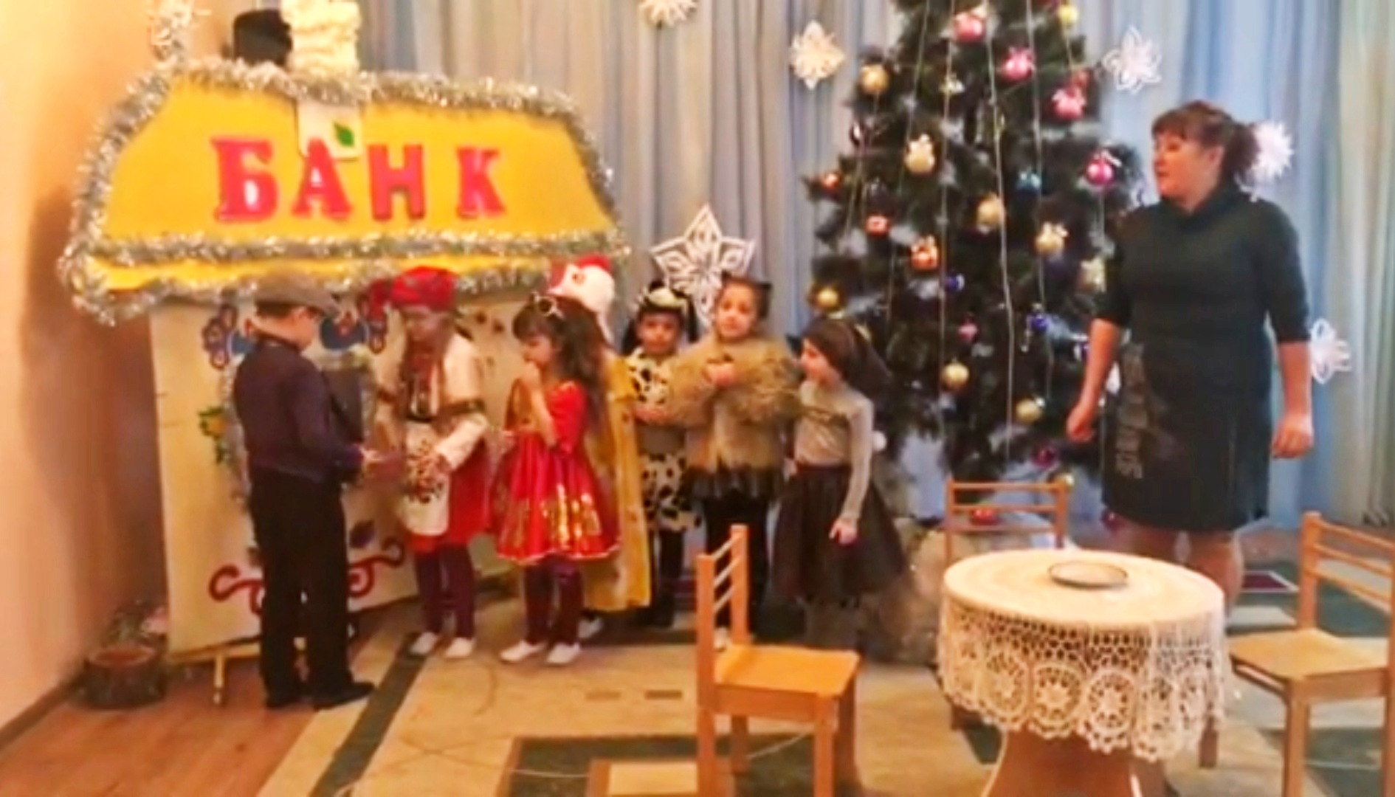
6. Театрализованные интерактивные мини-постановки (обучающие сказки) имеют особое значение для социализации и развития дошкольника. Эта форма может успешно использоваться для закрепления пройденных понятий: работать и зарабатывать, деньги, желания и потребности, тратить, расходовать, экономить, беречь, откладывать, копить, сберегать, план, планировать, занимать, долг и пр. Участие детей в театрализованных постановках позволяет осуществлять образование и развитие по всем направлениям: социально-коммуникативное, познавательное, речевое, художественно-эстетическое и физическое

Slide 7
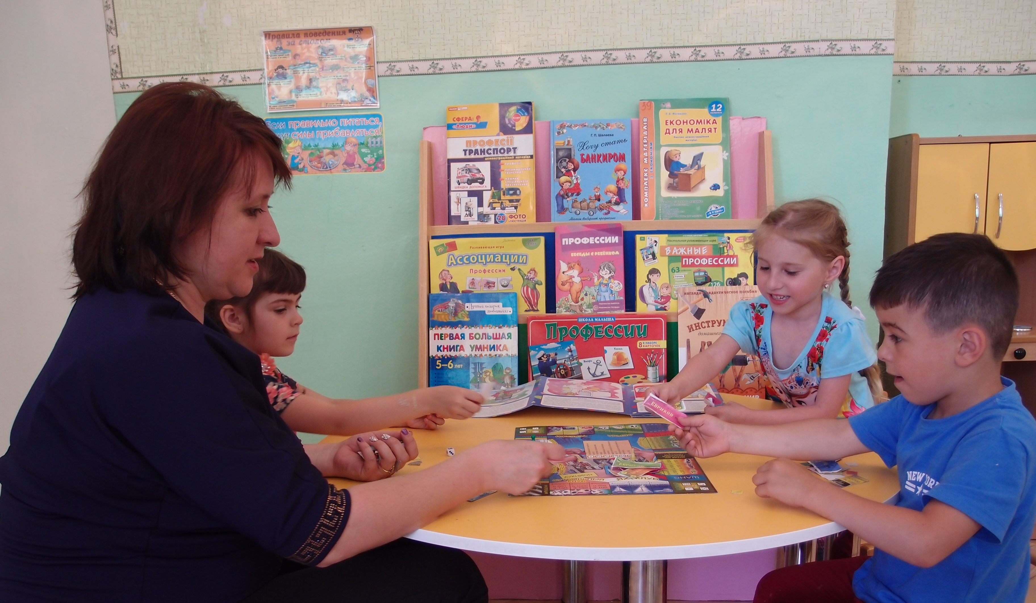
7. Теория решения изобретательских задач (ТРИЗ). Умелое использование воспитателем приемов и методов данной технологии позволяет развить у дошкольников творческое воображение, диалектическое мышление, учит их мыслить системно с пониманием происходящих процессов. Исходным положением тризовской концепции по отношению к дошкольнику является принцип природосообразности обучения. Педагог, получая инструмент по конкретному практическому формированию у детей качеств творческой личности, способной понимать единство и противоречие окружающего мира, решать свои маленькие проблемы, должен идти от его природы. ТРИЗ для дошкольников – это система коллективных игр, занятий, призванная не изменять основную программу, а максимально увеличивать ее эффективность.

Slide 8

8. Моделирование.
Одним из наиболее перспективных методов освоения финансовой грамотности является моделирование, поскольку мышление старшего дошкольника отличается предметной образностью и наглядной конкретностью. Метод наглядного моделирования разработан на основе идей известного детского психолога Л.А. Венгера, который путем исследований пришел к выводу, что в основе развития умственных способностей ребенка лежит овладение действиями замещения и наглядного моделирования. Этот метод открывает перед педагогом ряд дополнительных возможностей в интеллектуальном развитии ребенка, в том числе и в ознакомлении с окружающим миром. Цель моделирования – обеспечить успешное усвоение детьми знаний об особенностях объектов окружающего мира и мира природы, их структуре, связях и отношениях, существующих между ними, сохранение и воспроизведение информации, эффективное запоминание структуры рассказа, развитие речи.

Slide 9
9.Квест-игра – это современная форма образовательной технологии в детском саду, которая создаёт благоприятные условия для активизации у детей интереса к познавательной деятельности. Кроме того, формат игры пробуждает в детях командный дух, дети учатся принимать неординарные решения, а также взаимодействовать с окружающими людьми.
Квест приглашает детей отправиться в интересное, увлекательное, занимательное, познавательное путешествие в страну знаний, где дети в игровой форме могут окунуться в загадочный и таинственный мир приключений, где каждый уникальный ребёнок может проявить свою инициативу, и это даёт детям возможность почувствовать себя настоящими первооткрывателями и исследователями. Таким образом, мы создаём оптимальные условия развития для каждого ребёнка. Подчёркиваем детскую индивидуальность, формируем у детей умение осуществлять собственный выбор, решать проблемы, ставить и достигать собственные цели.
Варианты квест игр по финансовой грамотности: «В поисках клада», «Путешествие по магазинам», «Найди нужный товар в Мегамаркете», «Как стать миллионером», «Путешествие по стране Экономике» и др.

